Slide 1
CoAP (RFC 7252)
Панкова Алена
ФО-350005

Slide 2

Internet of things

Slide 3
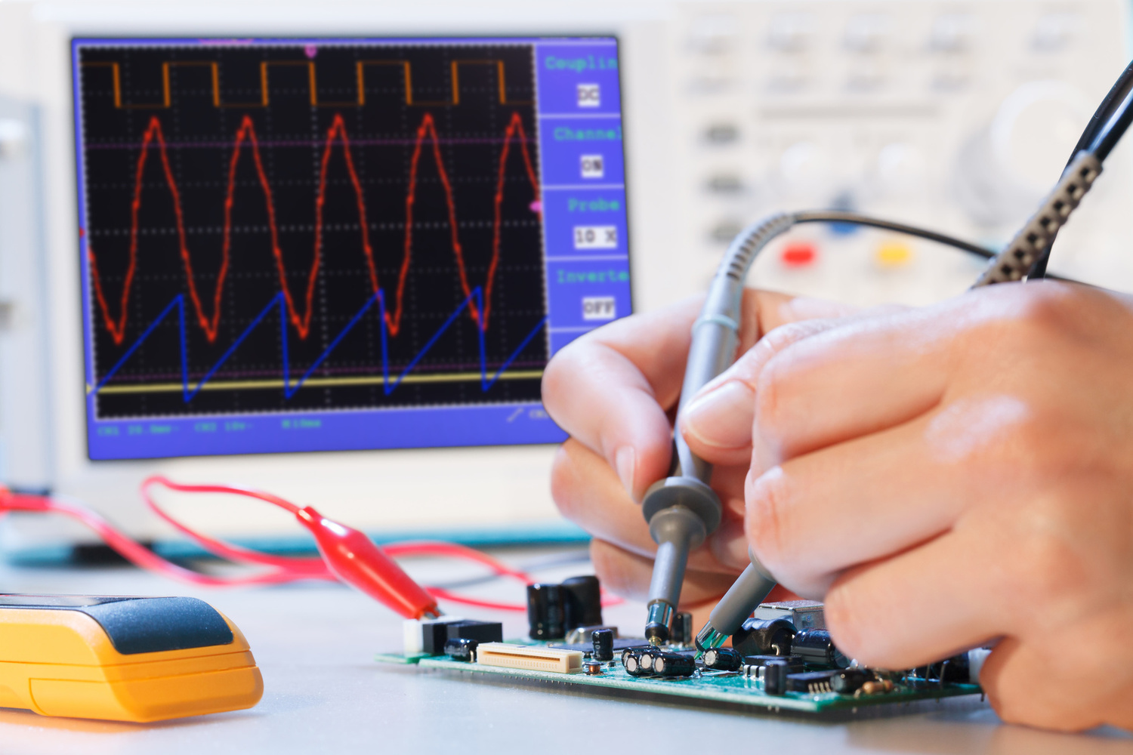
Применение

Slide 4
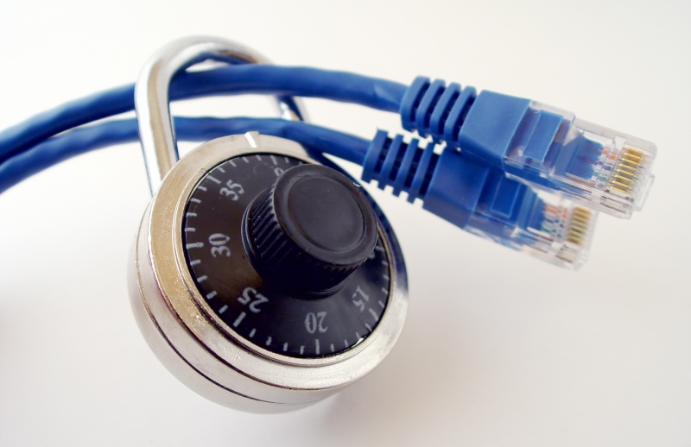
Безопасность

Slide 5
URI
Компоненты хоста
Компоненты порта
Компоненты пути
Компоненты запроса

Slide 6
Порты по умолчанию
Обнаружение ресурсов
Порт - 5683
Защищенное обнаружение ресурсов
Порт - 5684

Slide 7
Модель Rest Методы
GET – получение ресурса
PUT – обновление ресурса
POST – создание ресурса
DELETE – удаление ресурса

Slide 8
Модель Rest Коды ответов
2,01 – создано
2,02 – удалено
2,04 – изменено
2,05 – содержание
4,04 – не найден ресурс
4,05 – метод не разрешен

Slide 9
Модель Rest Поля заголовка
Версия – номер версии CoAP
Тип – указывает тип сообщения (0 – подтверждаемый, 1 – неподтверждаемый, 2 – признан, 3 - сброс)
Длина токена
Код
Идентификатор сообщения – требуется для избегания дублирования сообщений и подтверждения соответствия типа

Slide 10
Форматы данных
CBOR
JSON
XML

Slide 11
Уровни протокола
Request/Responses –управляет ресурсами и передачей
Messages – организовывает обмен сообщений между конечными точками

Slide 12
HTTP и CoAP
TCP – используется HTTP, требует подтверждение доставки
UDP – используется CoAP, не требует подтверждения
REST – позволяет объединять HTTP и CoAP при помощи прокси

Slide 13
Сonfirmable
Сonfirmable – подтверждение доставки данных

Slide 14
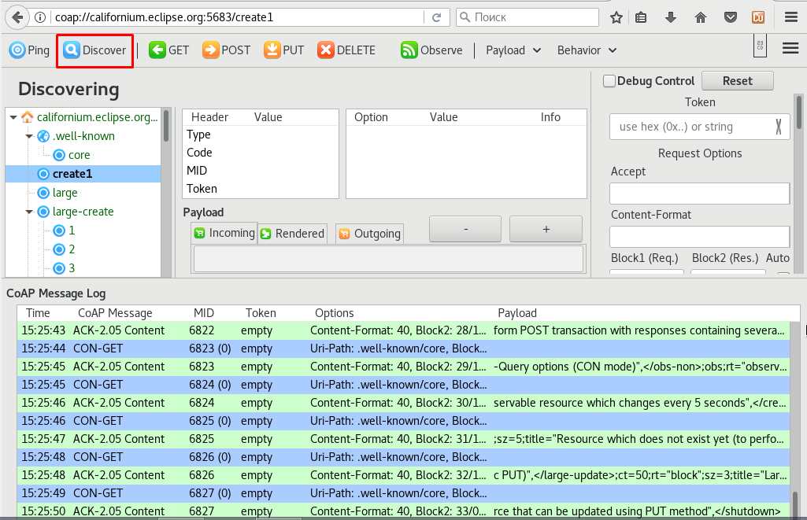
Пример работы Поиск ресурсов

Slide 15
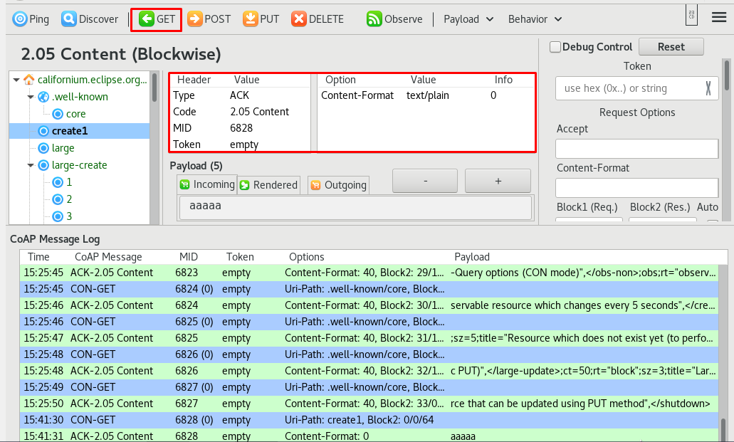
Пример работы GET запрос

Slide 16
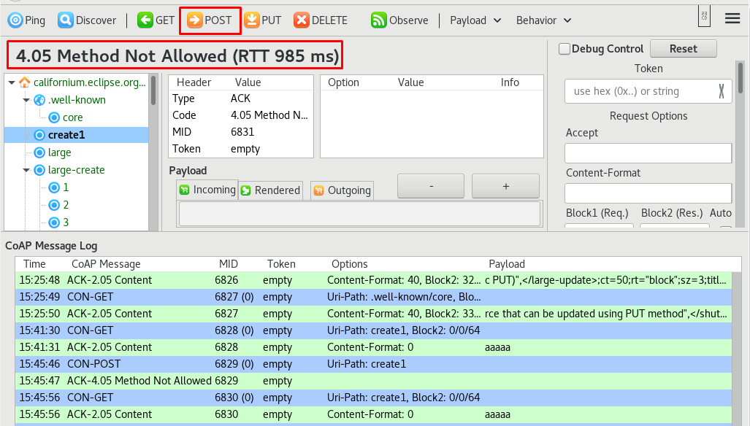
Пример работы POST запрос

Slide 17
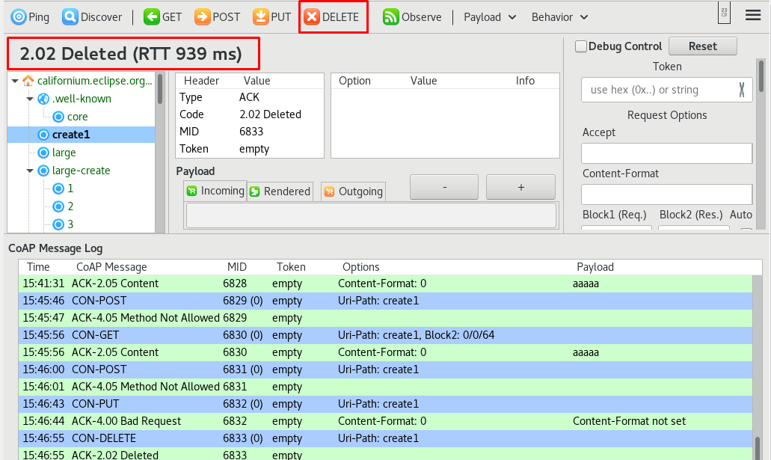
Пример работы DELETE запрос

Slide 18
Спасибо за внимание!

